Slide 1
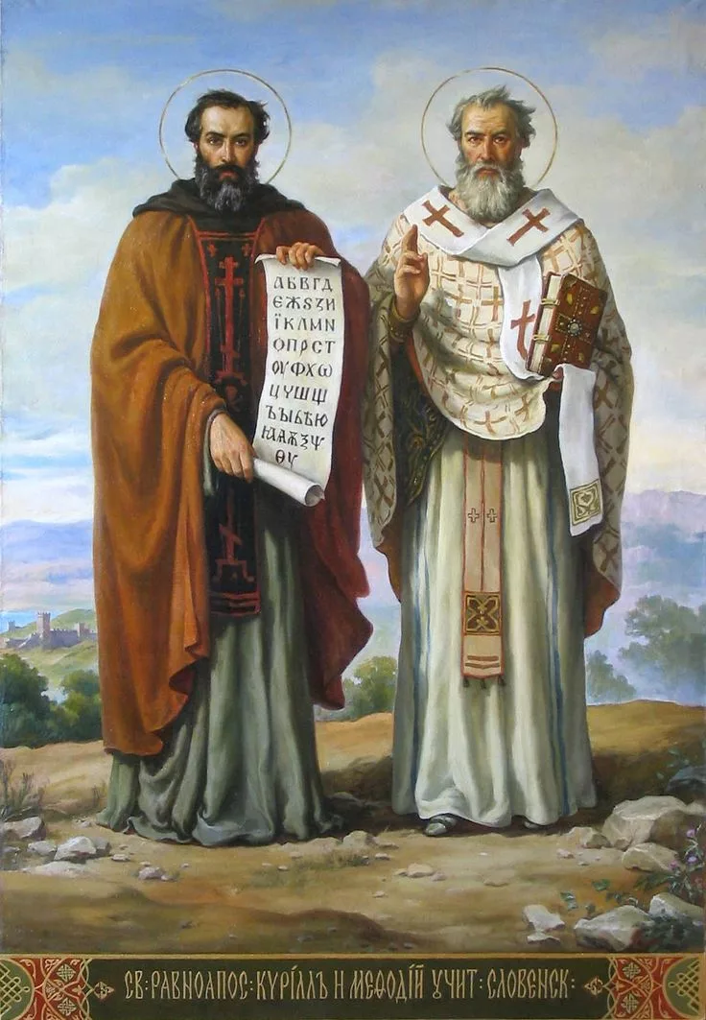
«И нравы, и язык, и старина святая»

Slide 2
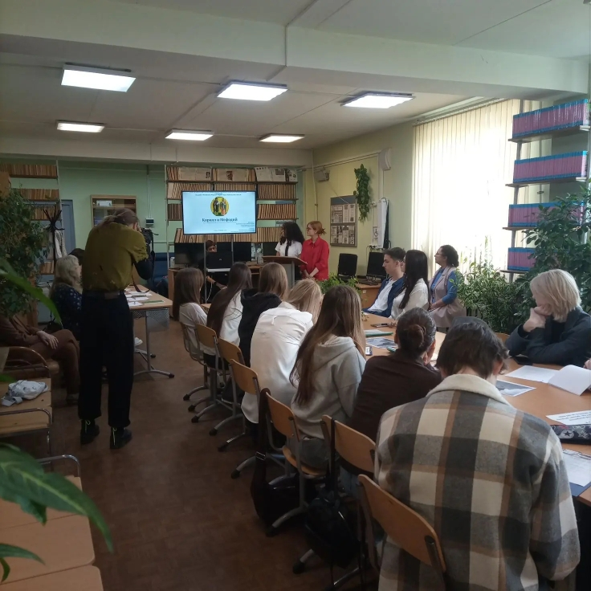
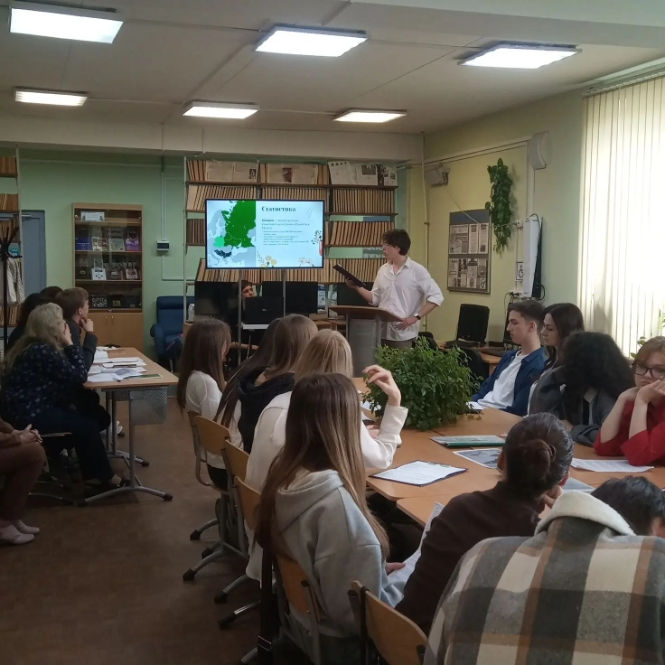
2 июня в библиотеке Академии прошла студенческая научно-практическая конференция «И нравы, и язык, и старина святая!», посвященная Дню славянской письменности и культуры.

Slide 3
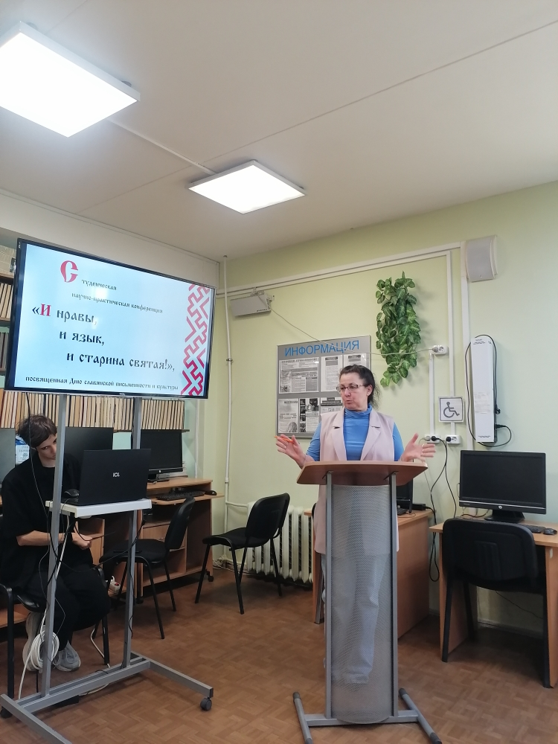
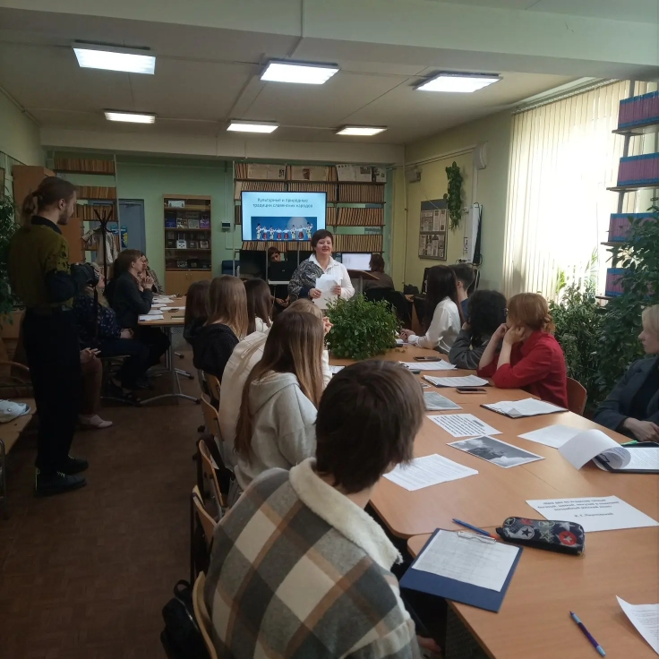
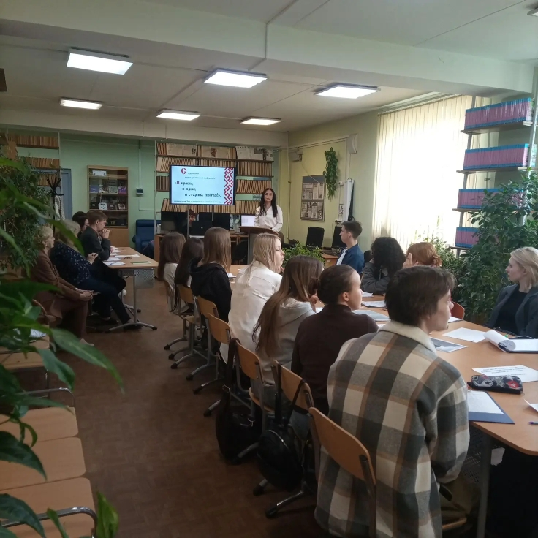
С напутственным словом к участникам обратились педагог-организатор Фиськова Инна Анатольевна, преподаватель русского языка и литературы Минковская Анна Петровна и преподаватель иностранных языков Коробкова Арина Сергеевна.

Slide 4
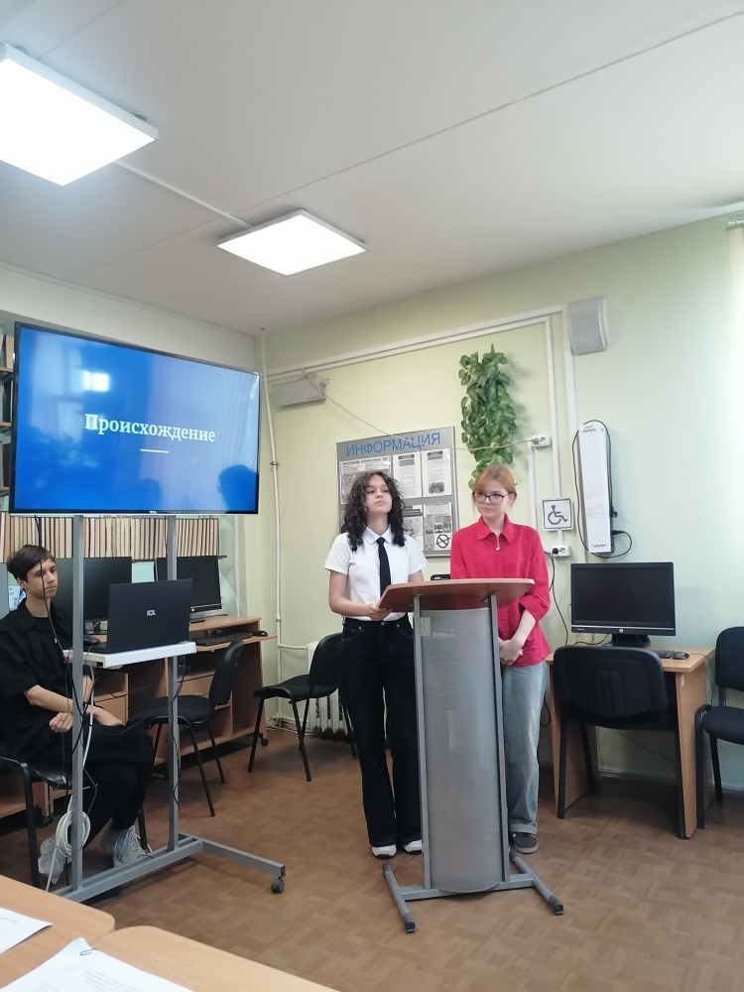
На конференции были представлены 6 секций:
1. История славянской письменности в исторических памятниках
2. Межкультурная коммуникация и славянское наследие
3. Славянская культура и фольклор: уникальные черты и общие традиции
4. Славянская литература: от древности до современности
5. Цифровые технологии в изучении славянской письменности
6. Слово как искусство
Выступали студенты групп: 9А-252, 9А-252, 9ИСП-242, 9С-251, 9С-252, 9С-253

Slide 5
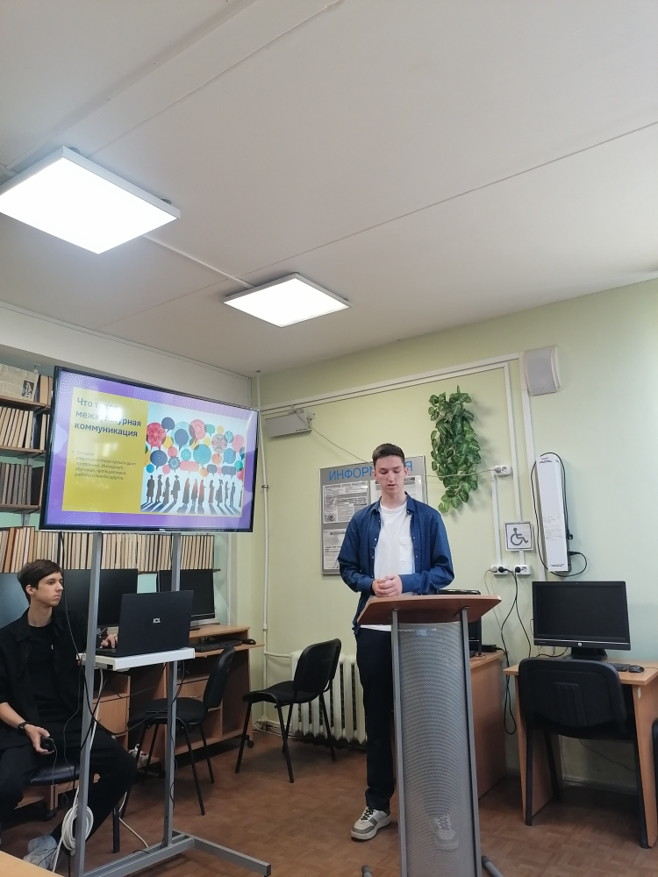
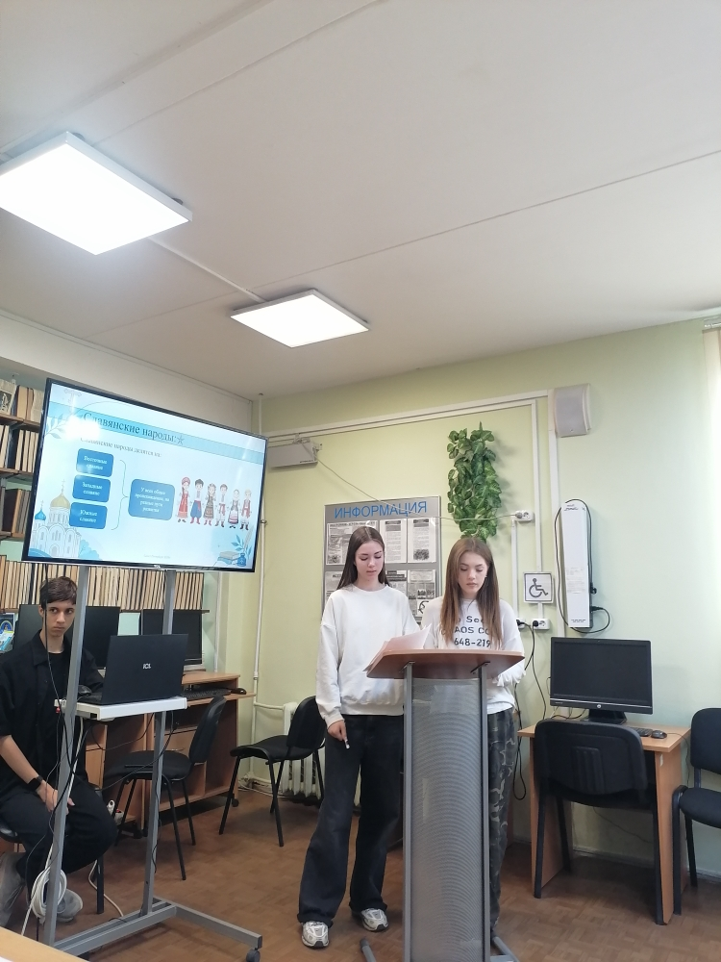

Slide 6
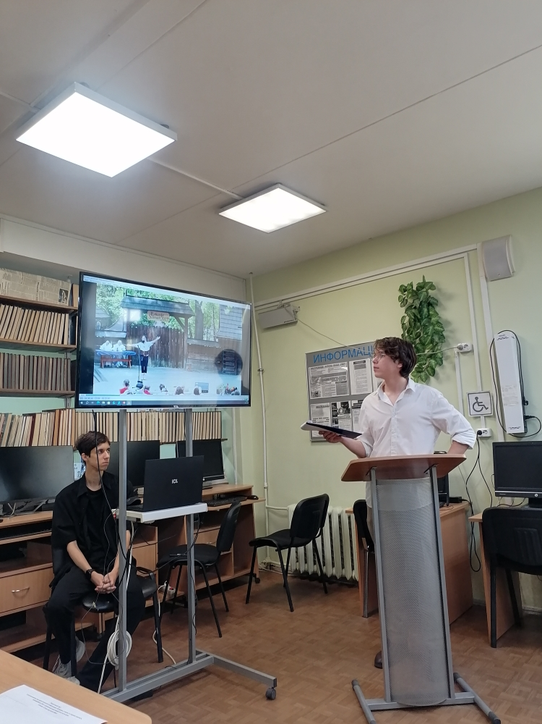
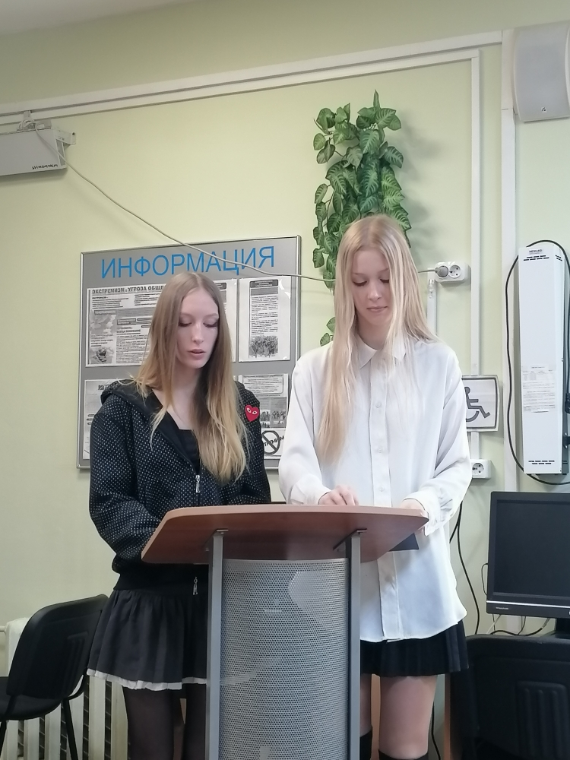

Slide 7
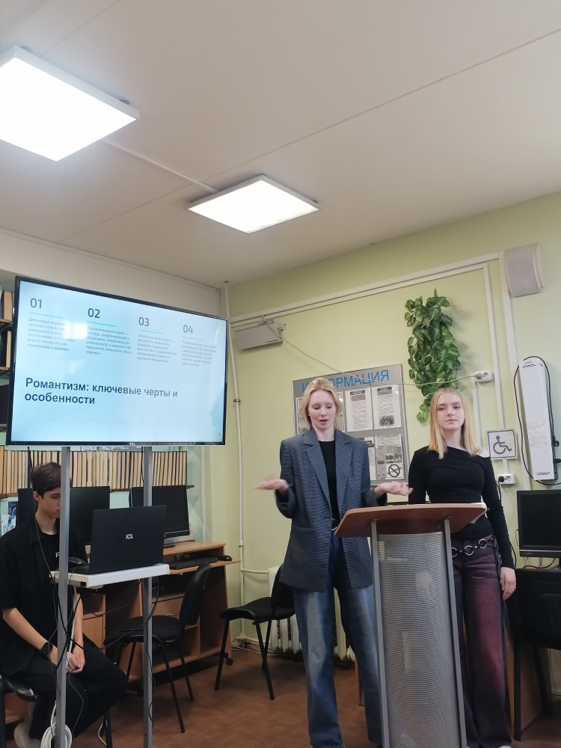
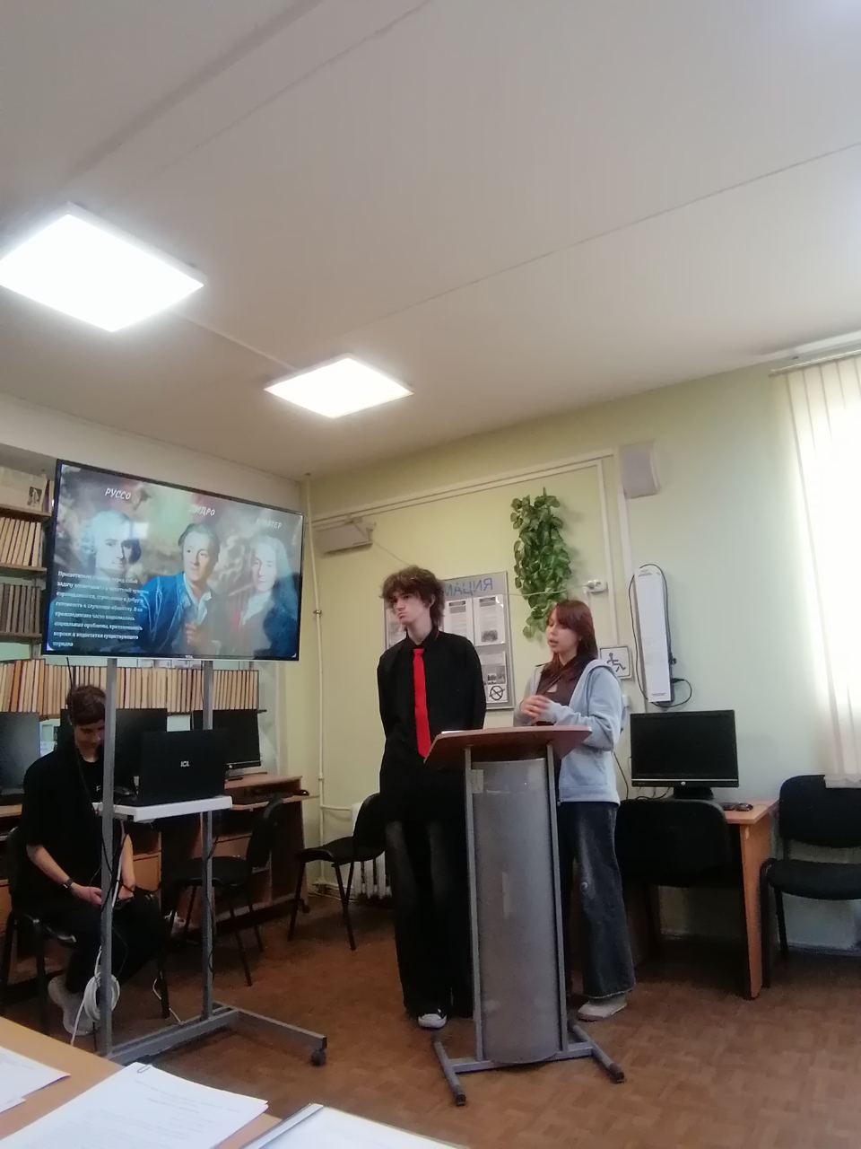

Slide 8
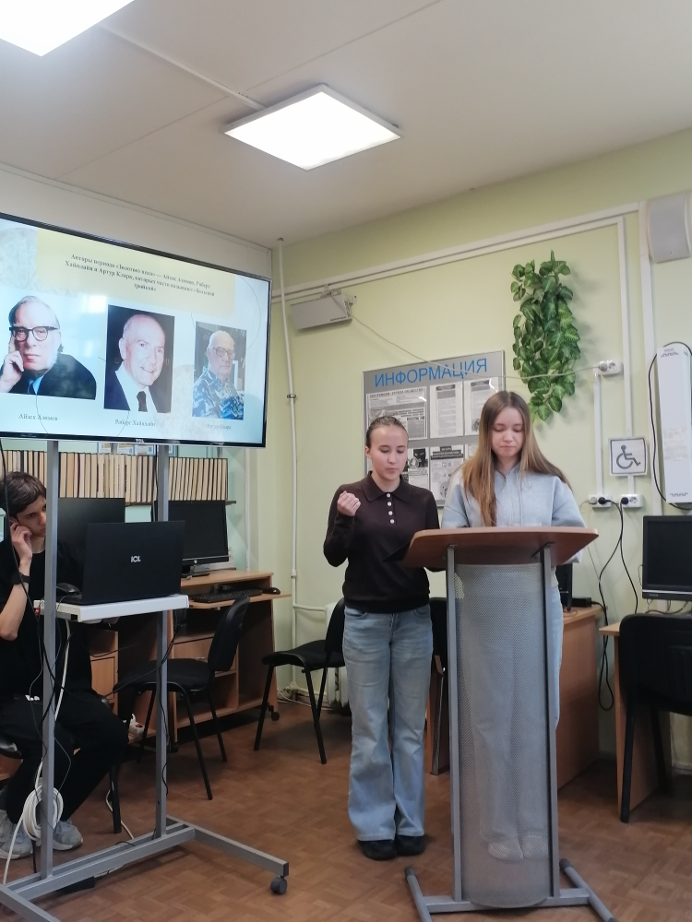
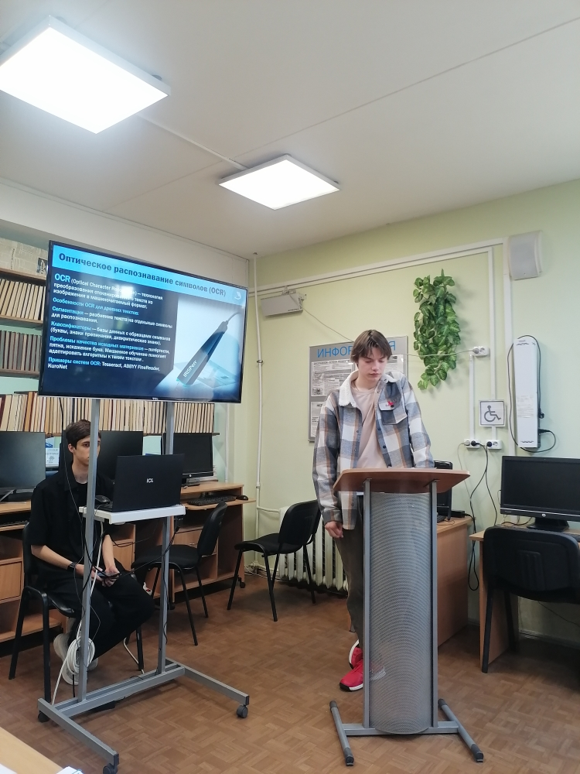

Slide 9
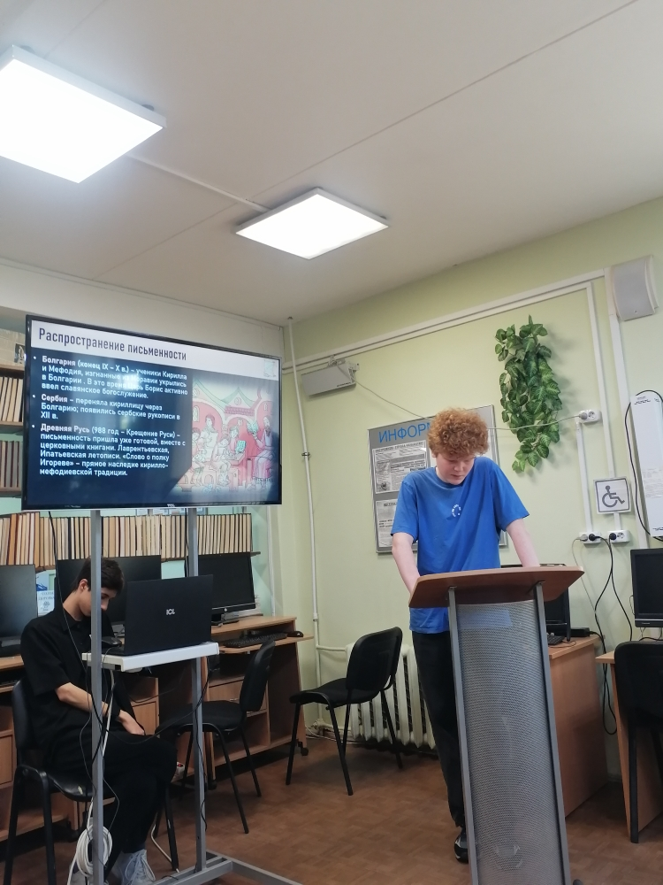

Slide 10
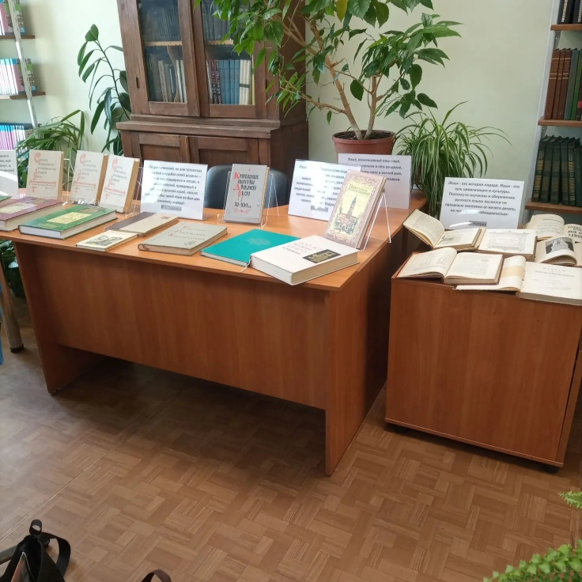
Специально для конференции библиотека подготовила выставку современных и редких книг

Slide 11
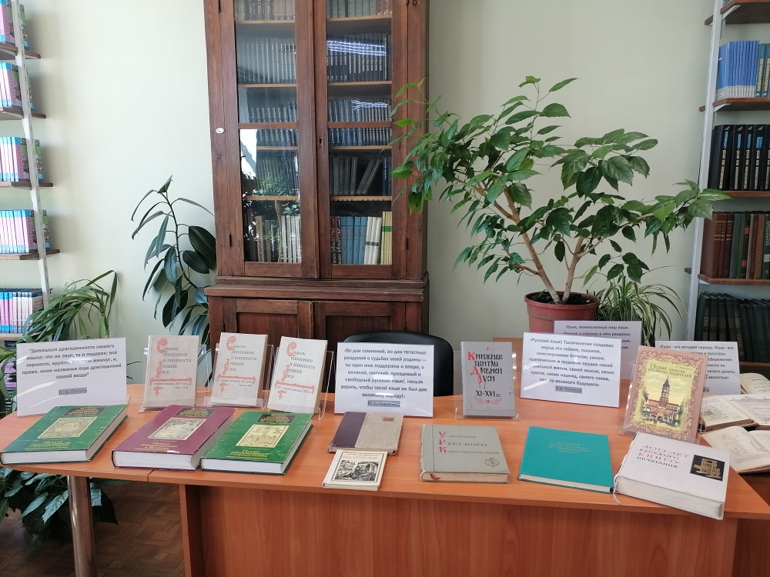

Slide 12
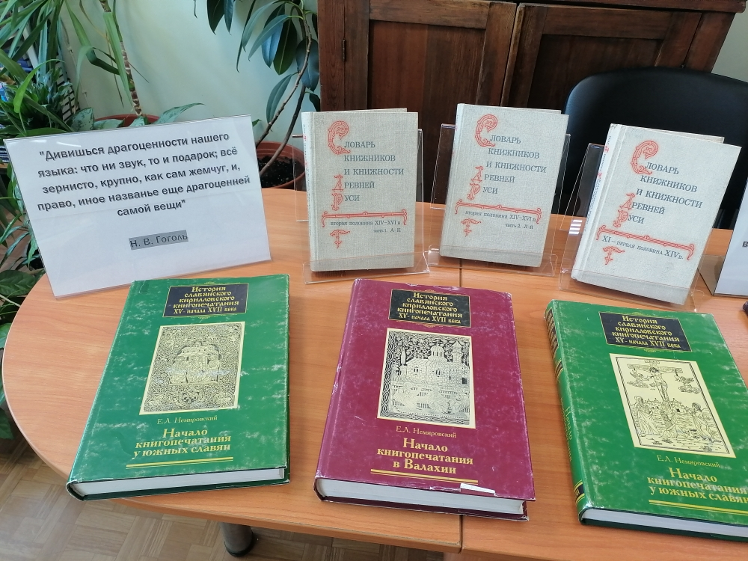
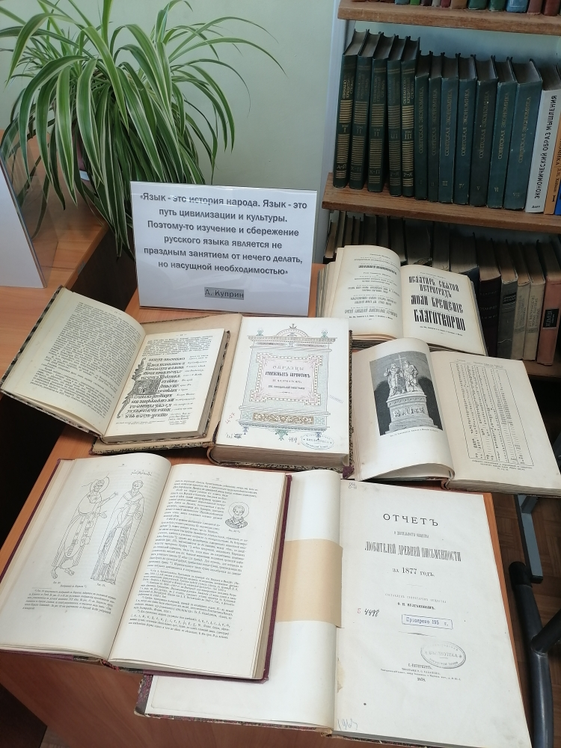

Slide 13
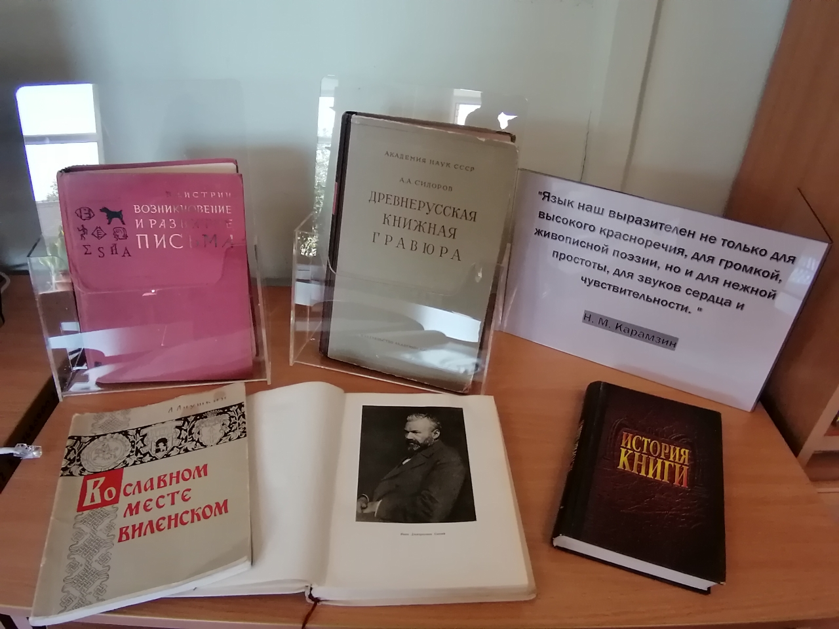

Slide 14
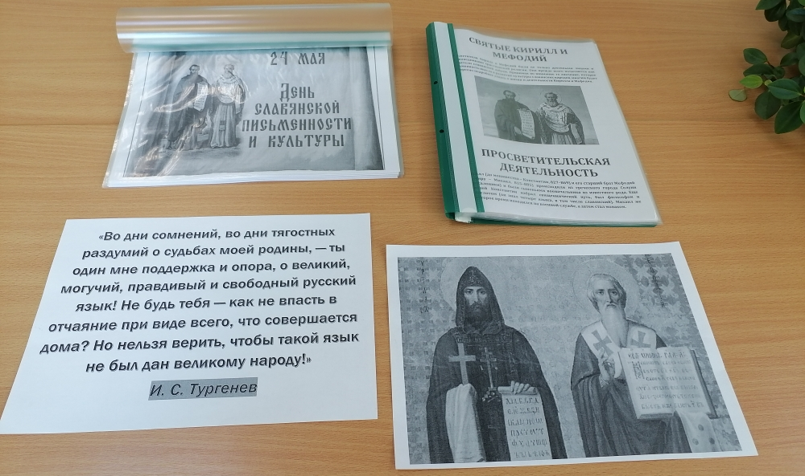
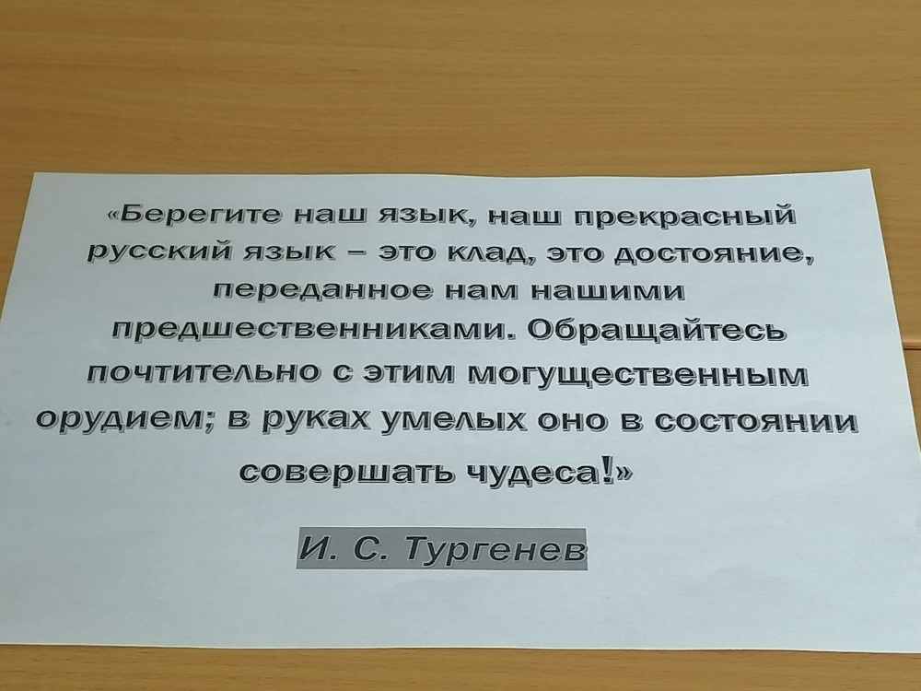
Были представлены презентации и высказывания русских писателей о великом и могучем русском языке

Slide 15
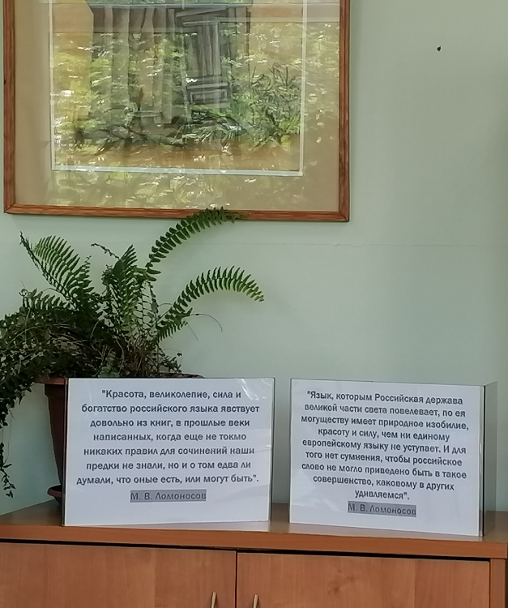
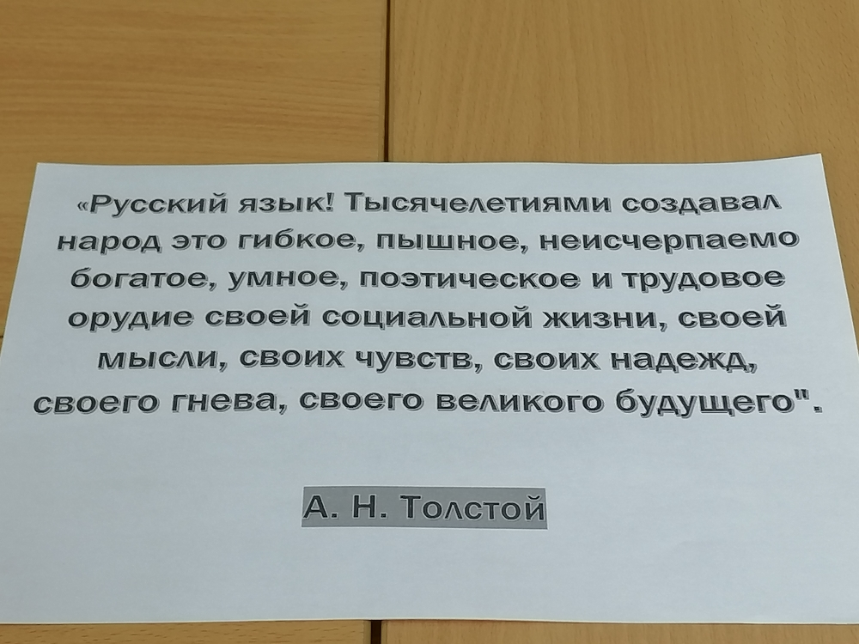

Slide 16
ЯЗЫК, ВЕЛИКОЛЕПНЫЙ НАШ ЯЗЫК.
РЕЧНОЕ И СТЕПНОЕ В НЁМ РАЗДОЛЬЕ,
В НЁМ КЛЁКОТЫ ОРЛА И ВОЛЧИЙ РЫК,
НАПЕВ И ЗВОН И ЛАДАН БОГОМОЛЬЯ.
БАЛЬМОНТ К. Д.

Slide 17
СПАСИБО

